Slide 1
Enquête nationale 2019 Le métier de sophrologue
Une enquête menée par le Syndicat des Sophrologues Professionnels entre le mois d’octobre et le mois de décembre 2020 auprès de 1 593 sophrologues.
Syndicat des Sophrologues Professionnels – Enquête Métier 2019

Slide 2
Méthodologie
L’enquête a été conçue par le Syndicat des Sophrologues Professionnels.
Elle interroge les sophrologues sur leurs données 2019.
Elle a été envoyée entre le 4 octobre et le 31 décembre 2020.
Elle a été diffusée à tous les adhérents du SSP actuels et passés, et également via les fichiers de ses partenaires : Société Française de Sophrologie, Groupe d’Epistémologie en Sophrologie.
Le but de cette enquête est de mieux connaître la population des sophrologues et de savoir dans quelles mesures la sophrologie est devenue plus qu’une activité, un véritable métier.
Cette enquête a vocation à être renouvelée tous les 5 ans pour observer l’évolution du métier.
Syndicat des Sophrologues Professionnels – Enquête Métier 2019

Slide 3
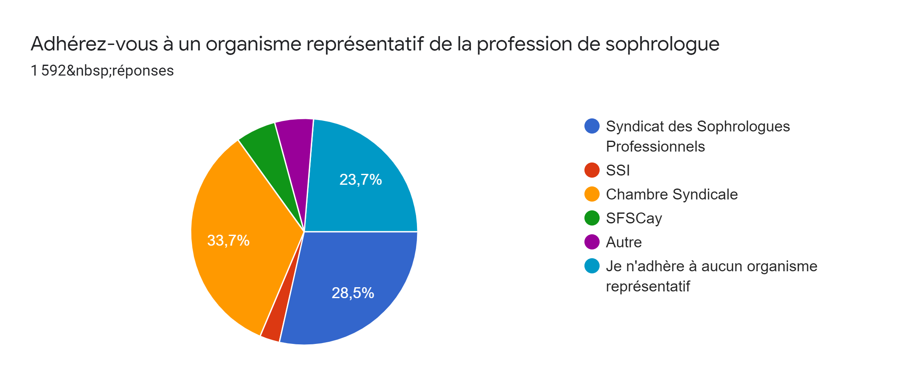
Préambule
On estime entre 8 000 et 10 000 personnes* la population des sophrologues en France.
Notre enquête rassemble 1593 réponses ce qui représente entre 15% et 18% des sophrologues. On peut donc légitimement estimer que l’échantillon est représentatif et que l’enquête révèle les tendances actuelles de la profession de sophrologue.
Même si l’enquête a été lancée par le SSP, on ne saurait prétendre qu’elle ne concerne que ses adhérents. Les réponses obtenues viennent de sophrologues d’horizon différents, en témoigne leur répartition.
* Source Congrès international de sophrologie – Novembre 2015
Syndicat des Sophrologues Professionnels – Enquête Métier 2019

Slide 4
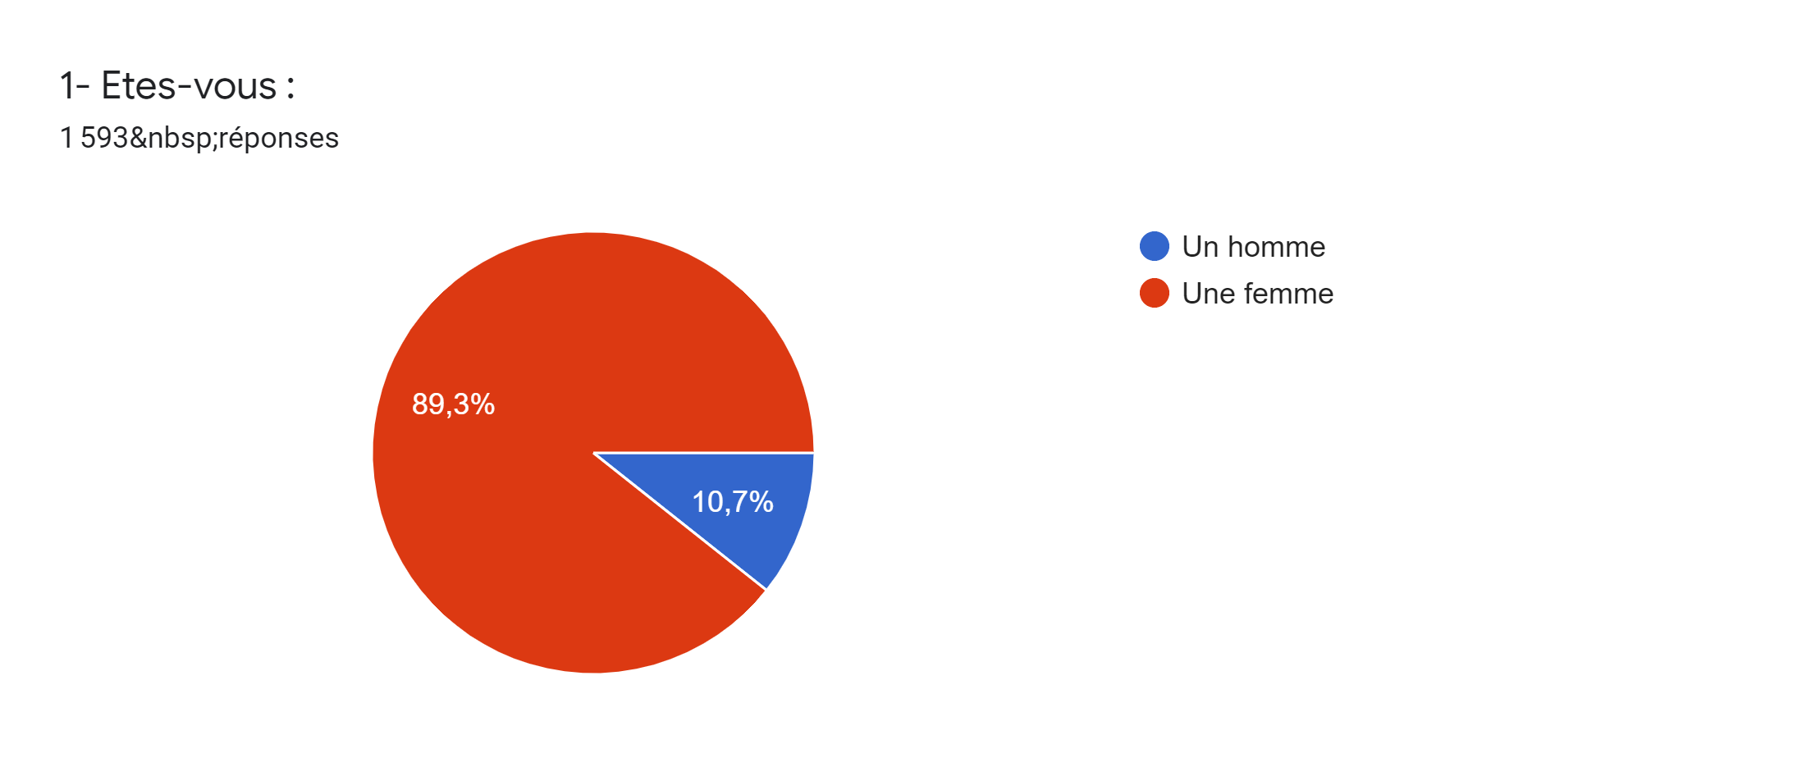
Le sophrologue aujourd’hui : portrait-robot
On observe une profession plutôt féminine avec 89,3% de femmes.
Les sophrologues sont partout en France. Toutes les régions sont représentées avec, sans surprise, une plus forte concentration en Ile-de-France (20,3%) et une sous-représentation en Corse (0,5%).
L’Auvergne-Rhône-Alpes arrive en deuxième position avec 11,8% des réponses.
Puis quasiment à égalité, l’Occitanie avec 10,8% et la Nouvelle Aquitaine avec 10,3% des réponses.
Syndicat des Sophrologues Professionnels – Enquête Métier 2019

Slide 5
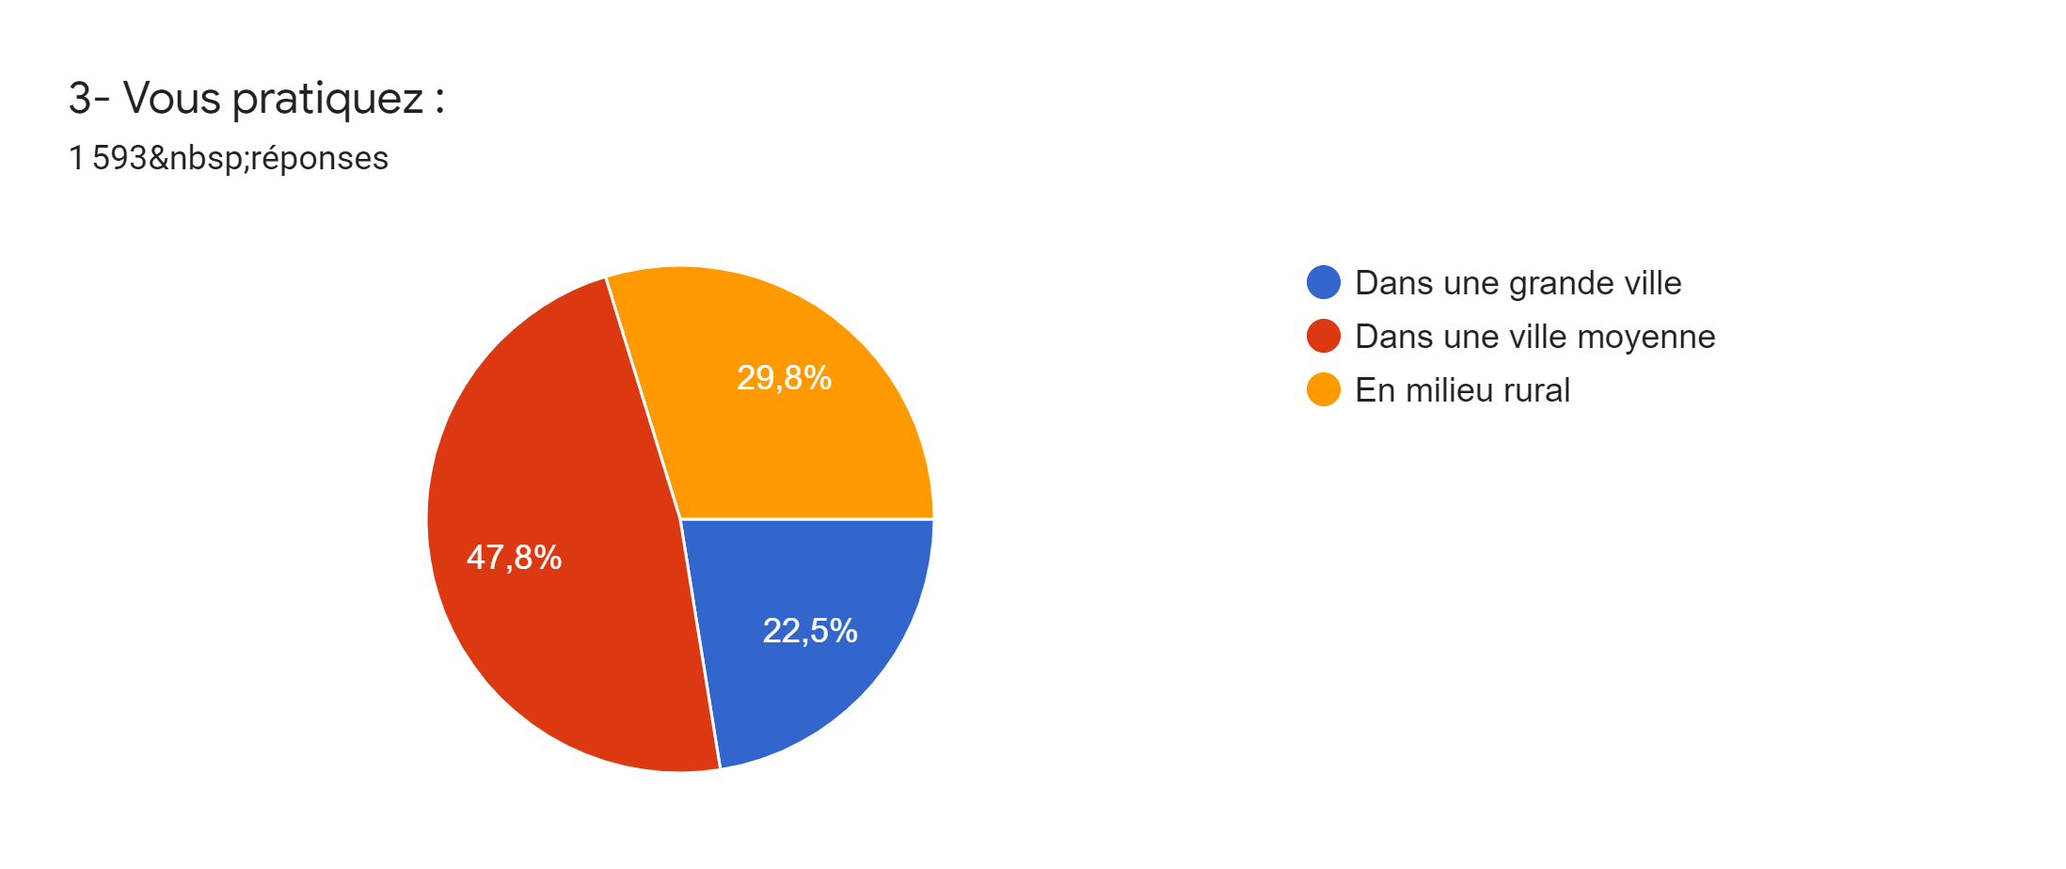
Répartition géographique des sophrologues
Les sophrologues sont situés pour une petite majorité dans les villes moyennes, 47,8%.
La pratique de la sophrologie apparaît comme une option professionnelle tout à fait réalisable en milieu rural car c’est le cas de 29,8% des sophrologues qui ont répondu à l’enquête.
La pratique dans une grande ville arrive en dernière position avec 22,5% des réponses. On peut imaginer que l’installation en cabinet dans une grande ville est plus chère, car les espaces étant plus réduits, il devient difficile d’installer un cabinet chez soi et il faut donc recourir à la location.
Les sophrologues en effet, pratiquent de préférence dans un cabinet (78,3%). Ils se déplacent bien volontiers chez leurs patients (37,2%).
Ils interviennent auprès d’institutions, à 26,9% en entreprise et à 18,1% en scolaire.
On constate que les sophrologues sont peu présents dans les institutions médicales que sont les hôpitaux et les cliniques.

Slide 6
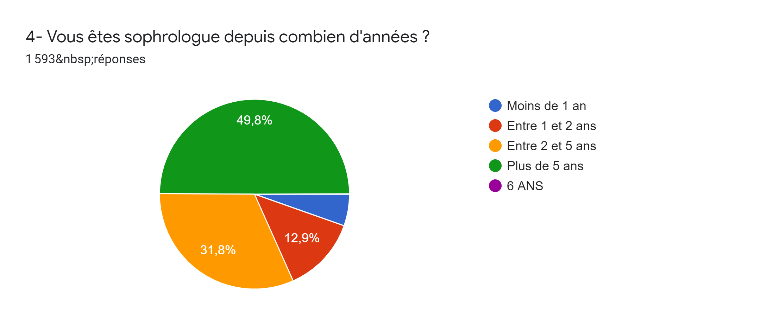
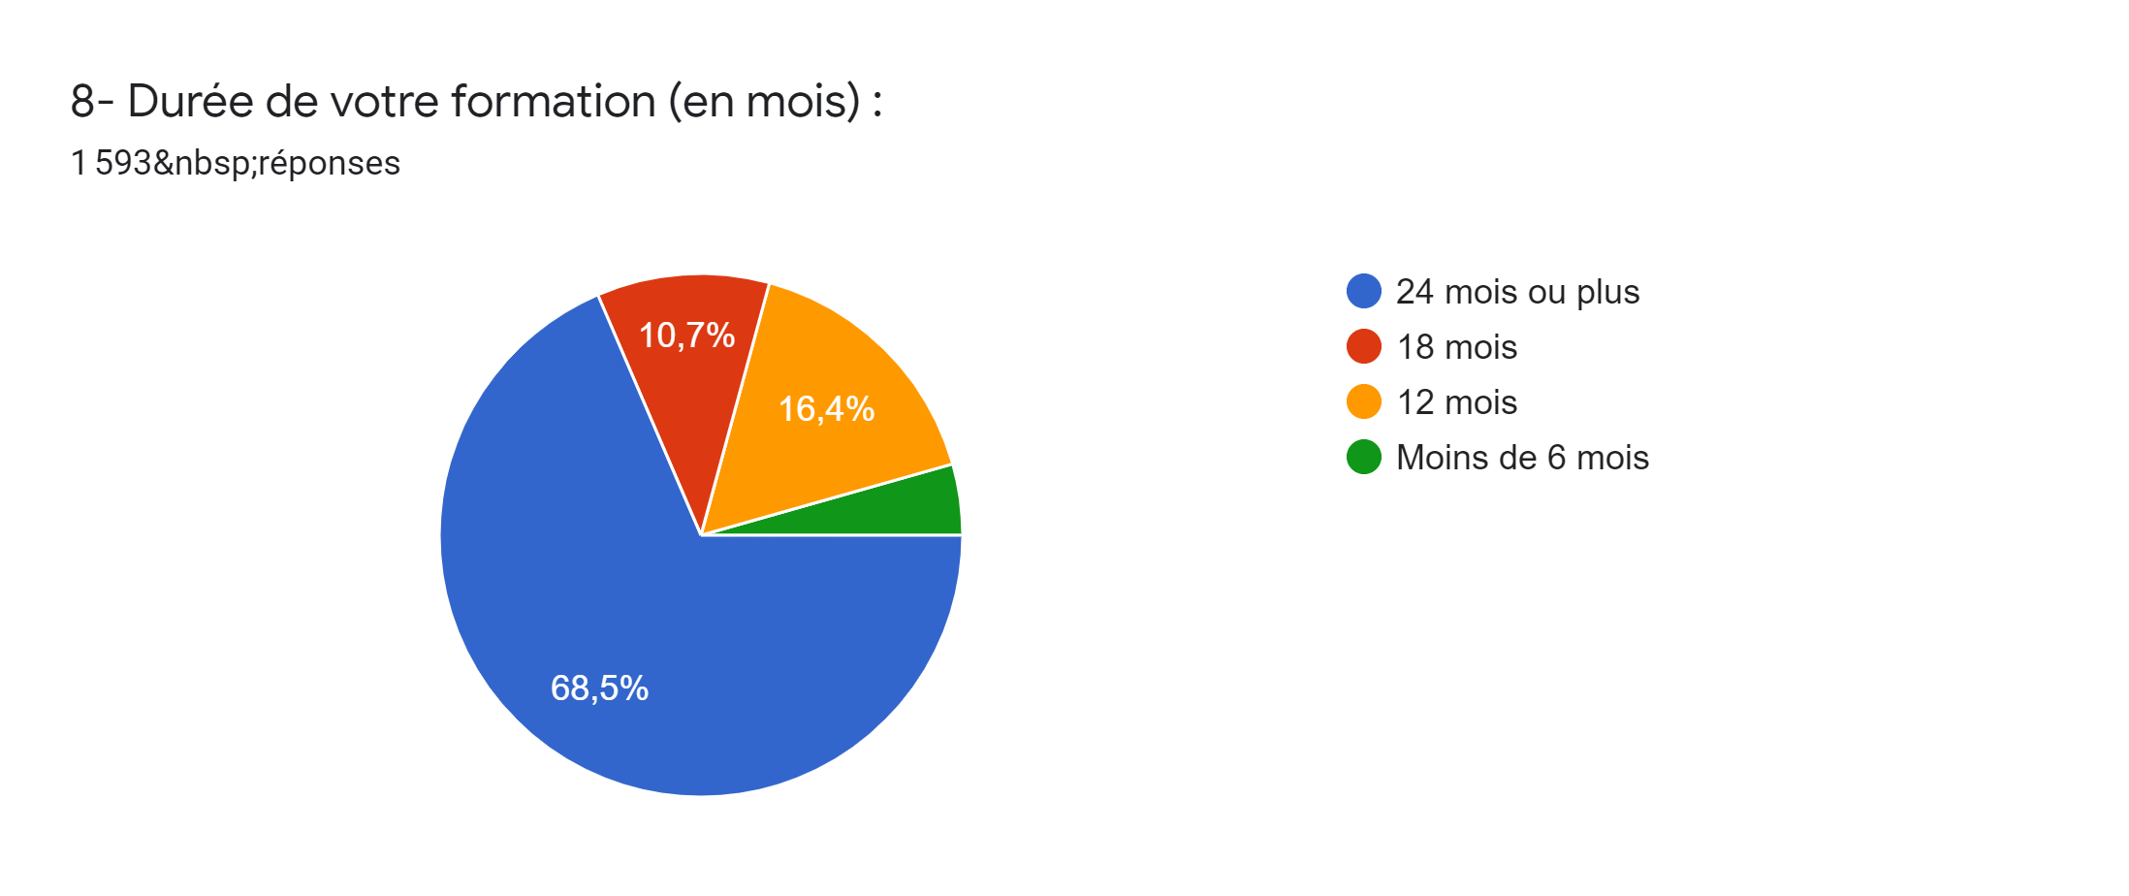
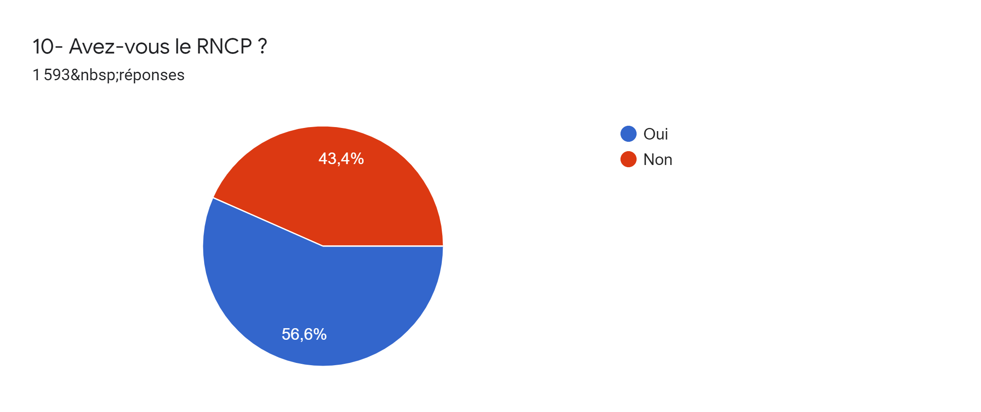
La sophrologie :
un métier viable
Notre échantillon rassemble pour moitié (49,8%) des sophrologues confirmés disposant de plus de 5 ans de pratique.
Il rassemble également un petit tiers de sophrologues ayant passé la barre fatidique des 2 ans d’activité (31,8% entre 2 ans et 5 ans d’activité).
Soit, au total, plus de 80% ayant passé l’étape des 2 ans d’activité qui est l’étape généralement observée pour estimer la viabilité de toute activité.
Par ailleurs, si on prend on compte que 68,5% ont suivi une formation longue de 2 ans au moins, on peut conclure qu’il y a une corrélation entre la durée de la formation de base et la viabilité de l’activité de sophrologue.
On observe aussi que plus de la moitié (56,6%) a obtenu une reconnaissance RNCP qui est en soi la constatation d’une activité professionnelle réelle et viable économiquement.
Syndicat des Sophrologues Professionnels – Enquête Métier 2019

Slide 7
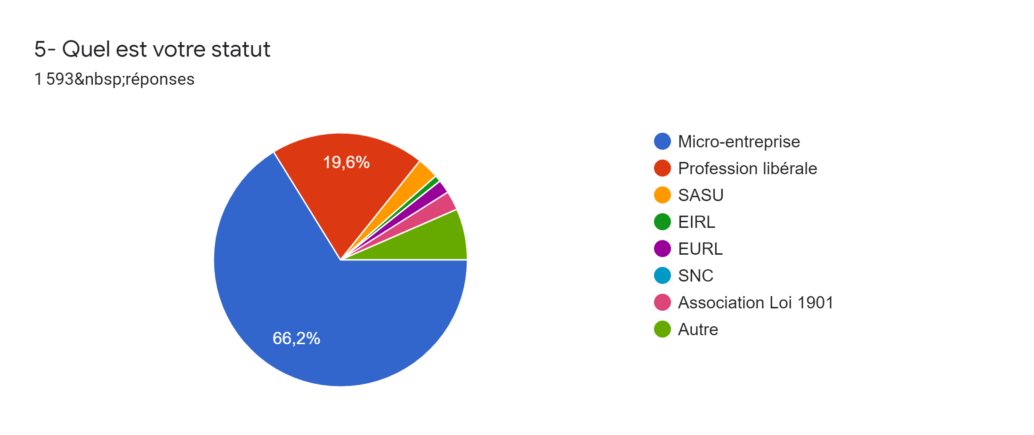
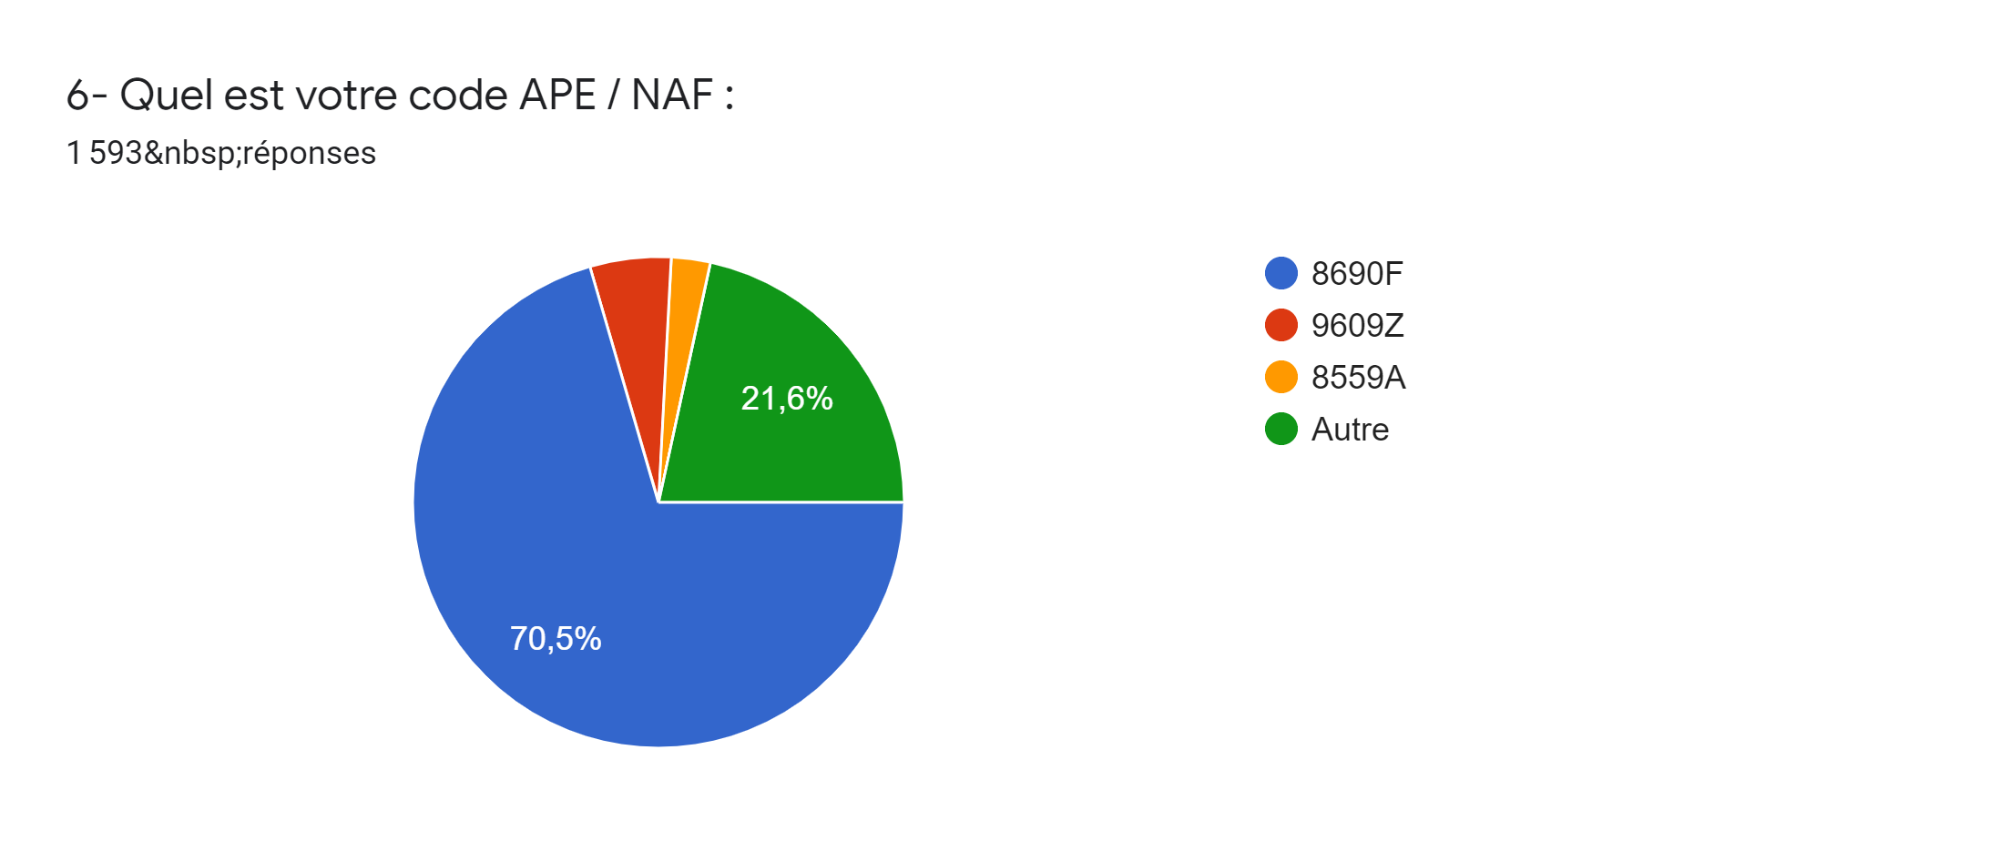
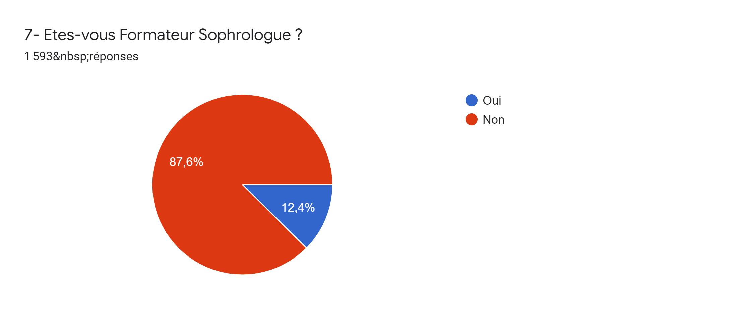
Des positionnements variés
Pour deux tiers d’entre eux, les sophrologues sont micro-entrepreneurs (66,2%). Le statut libéral arrive en deuxième position avec 19,6% des réponses.
Le code NAF renseigne sur la manière dont les sophrologues se positionnent. A 70,5% ils se réclament du 8690F, soit dans le secteur de la santé humaine.
Le 9609Z apparaît à 5,3% des réponses ce qui correspond à la présence parmi les sophrologues de consultants. Le code 8559A correspond aux formateurs.
Ces deux derniers chiffres sont à mettre en relation avec la question n°13 sur les autres activités pratiquées en parallèle de la sophrologie.
Syndicat des Sophrologues Professionnels – Enquête Métier 2019

Slide 8
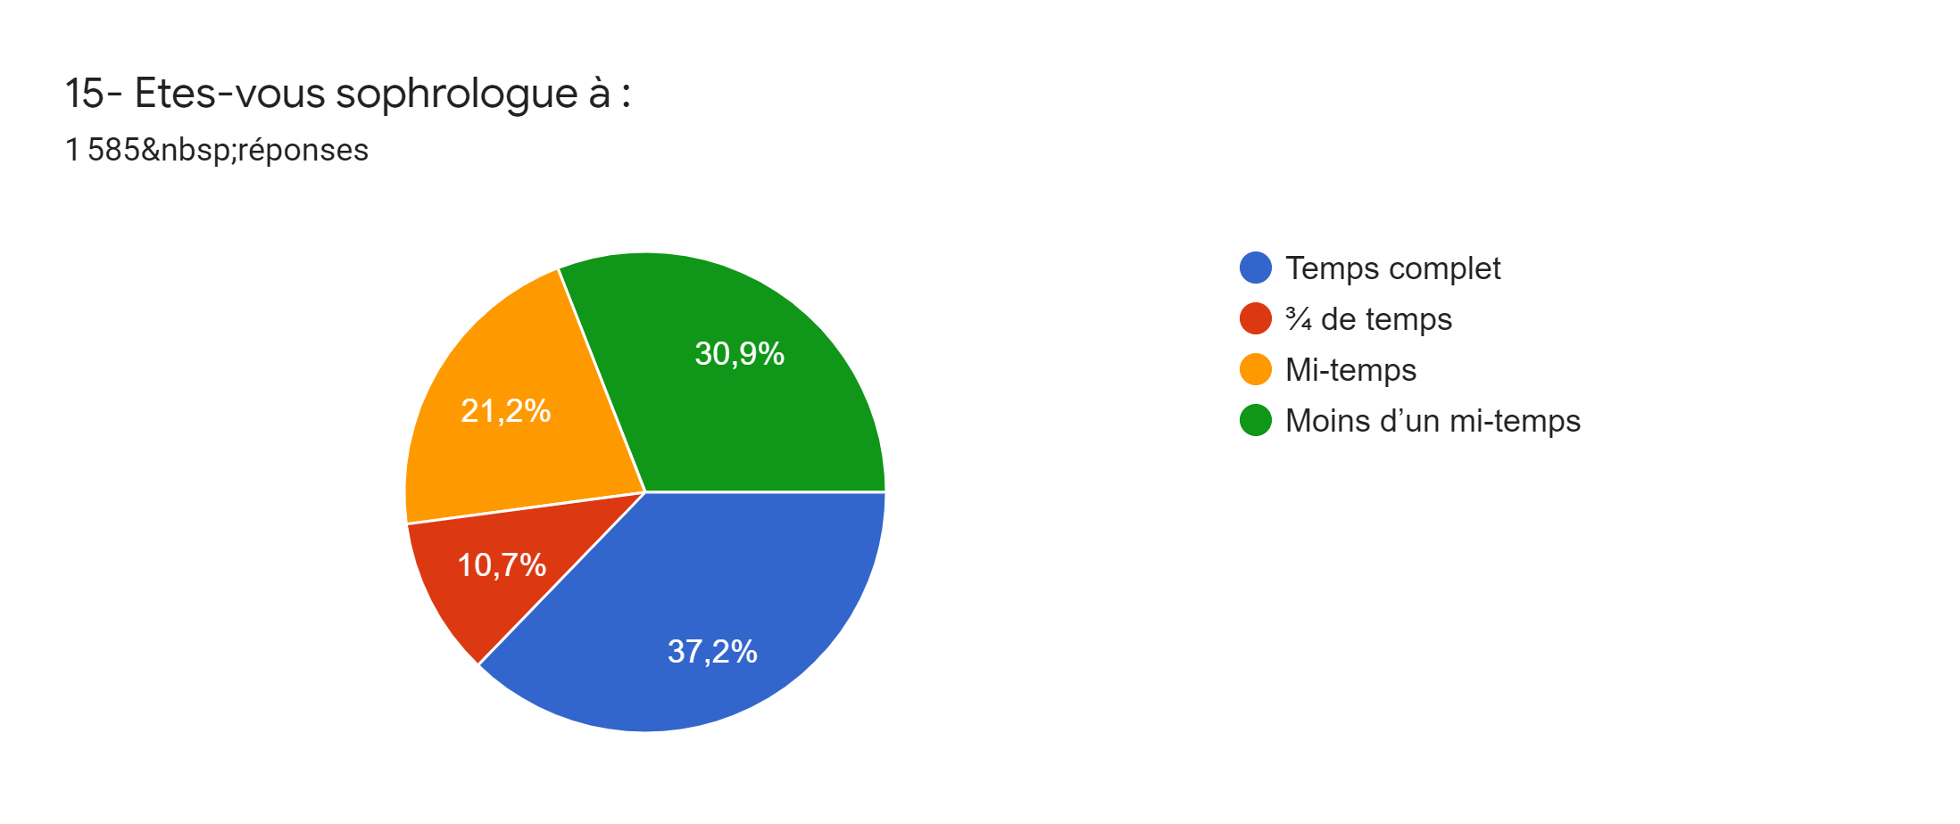
Sophrologue, un métier à part entière
A 62,1%, les sophrologues pratiquent la sophrologie comme activité principale.
Ces 62,1% supposent qu’ils pratiquent une autre ou plusieurs activités secondaires.
Pour les autres 38,9%, c’est la sophrologie qui est une activité secondaire.
Les autres spécialités des sophrologues sont variées et présentent quelques concentrations (voir page suivante).
Fait intéressant, 37,2% des interrogés se consacrent à la sophrologie à temps complet. Ce chiffre est très important et souligne le statut de métier à part entière de la sophrologie.
A cela, si on ajoute les personnes qui travaillent en sophrologie à ¾ temps, on arrive à près de 48% des personnes interrogées.
Les 52% restant (mi-temps + moins d’un mi-temps) démontrent que la sophrologie est également une spécialité qui se conjugue au pluriel.
Syndicat des Sophrologues Professionnels – Enquête Métier 2019

Slide 9
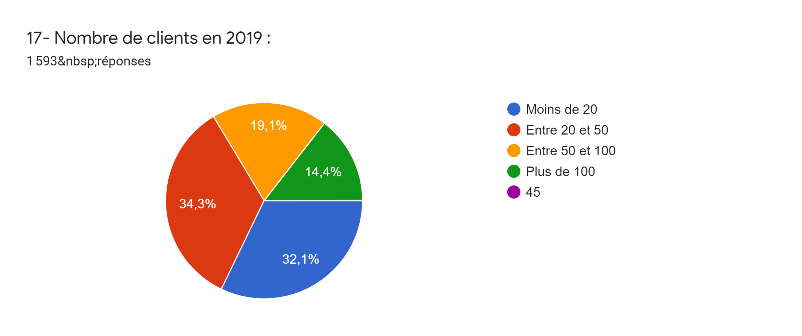
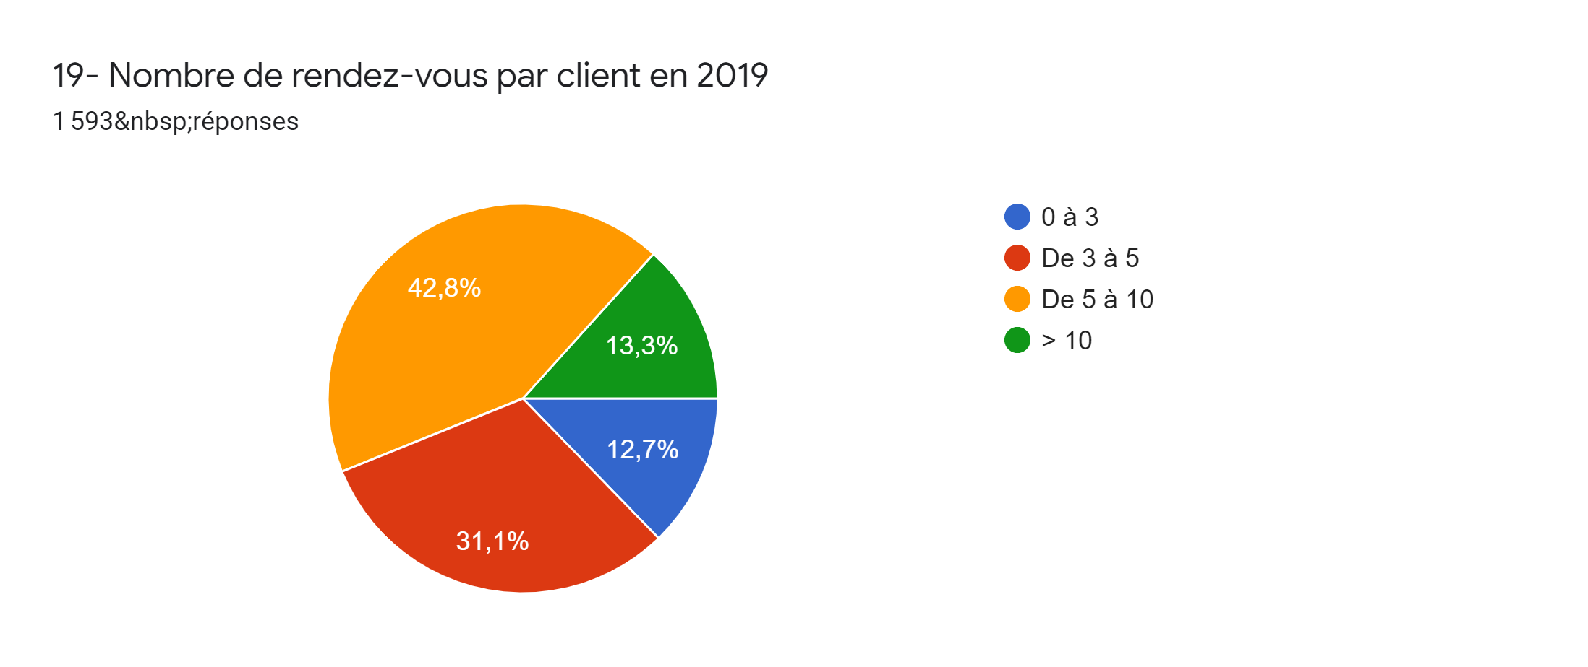
Une activité intense
Avec 33,5% de réponses totalisant entre 50 et 100 clients en 2019, on constate avec satisfaction une activité très satisfaisante des sophrologues.
Sachant en plus, que la moyenne des rendez-vous par client de 5 et plus rassemble 56,1% des réponses, on conclut aisément que l’activité de sophrologue a beaucoup de succès.
Les motifs de consultation sont prioritairement la gestion du stress, vocable désormais connu et associé spontanément dans l’esprit du public à la sophrologie et aux prescripteurs.
La gestion des émotions arrive en deuxième position des demandes de consultation. On peut faire l’hypothèse que l’approche sophrologique est abordable par les personnes recherchant des effets relativement rapides sur leur état et ne désirant pas passer par une psychothérapie.
Le sommeil et la douleur sont des domaines dans lesquels la sophrologie est désormais reconnue, notamment par les professionnels de santé comme les généralistes ou bien les oncologues.
Syndicat des Sophrologues Professionnels – Enquête Métier 2019

Slide 10
Des revenus encore faibles
Avec seulement 12,7% des répondants déclarant un CA entre 20 et 40 K€ par an, même si on ajoute les 1,7% qui réalisent plus de 40K€, on constate un faible revenu pour une forte activité.
Une des explications est le seuil de TVA. En effet, lorsque le CA atteint 34 400€, le sophrologue en autoentreprise sera assujetti à la TVA, ce qui implique une gestion comptable différente. Pour palier les 20% de TVA dont le sophrologue devra s’acquitter, il pourra augmenter ses tarifs. Cependant, la sophrologie étant peut prise en charge par les mutuelles, il est très difficile d’augmenter de 20% subitement les honoraires.
27% gagnent moins de 2000€ par an. Même si parmi eux on retrouve les personnes ayant une activité prioritaire et plus rémunératrice, le chiffre est vraiment très important.
Il existe finalement 5 catégories de sophrologues qui se répartissent à peu près également les tranches de CA proposées dans le questionnaire.
Ces chiffres peuvent être expliqués par les tarifs des séances, eux-mêmes à mettre en relation la répartition géographique des sophrologues plutôt concentrés dans des villes moyennes :
40€ à 60€ à plus de 79% pour une séance individuelle
Entre 10€ et 15€ à plus de 34% pour une séance collective
Syndicat des Sophrologues Professionnels – Enquête Métier 2019

Slide 11
Sophrologue, une spécialité qui se conjugue aux pluriel
A 62,1%, les sophrologues pratiquent la sophrologie comme activité principale.
Sur les 62,1%, cela suppose qu’ils pratiquent une autre ou plusieurs activités secondaires.
Pour les autres 38,9%, c’est la sophrologie qui est une activité secondaire.
Les autres spécialités des sophrologues sont variées et présentent quelques concentrations :
Environ un tiers de spécialités autour du bien-être dont la thérapie/psychologie et l’hypnose se partagent à égalité cette sous-catégorie qui comprend également beaucoup de masseurs et naturopathes.
Environ 20% de salariés, employés dans l’administration ou à des postes commerciaux.
Plus de 14% de professionnels salariés ou indépendants dans les domaines de la formation, du consulting avec une sur-représentation des coachs.
Plus de 10% de professionnels du sport et de l’éduction.
Plus de 8% de professionnels de la santé avec une sur-représentation des infirmiers.
Apparaissent également à quasiment 4% les professions artistiques
Et pour environ 2,5%, une activité de … retraité !
Syndicat des Sophrologues Professionnels – Enquête Métier 2019

Slide 12
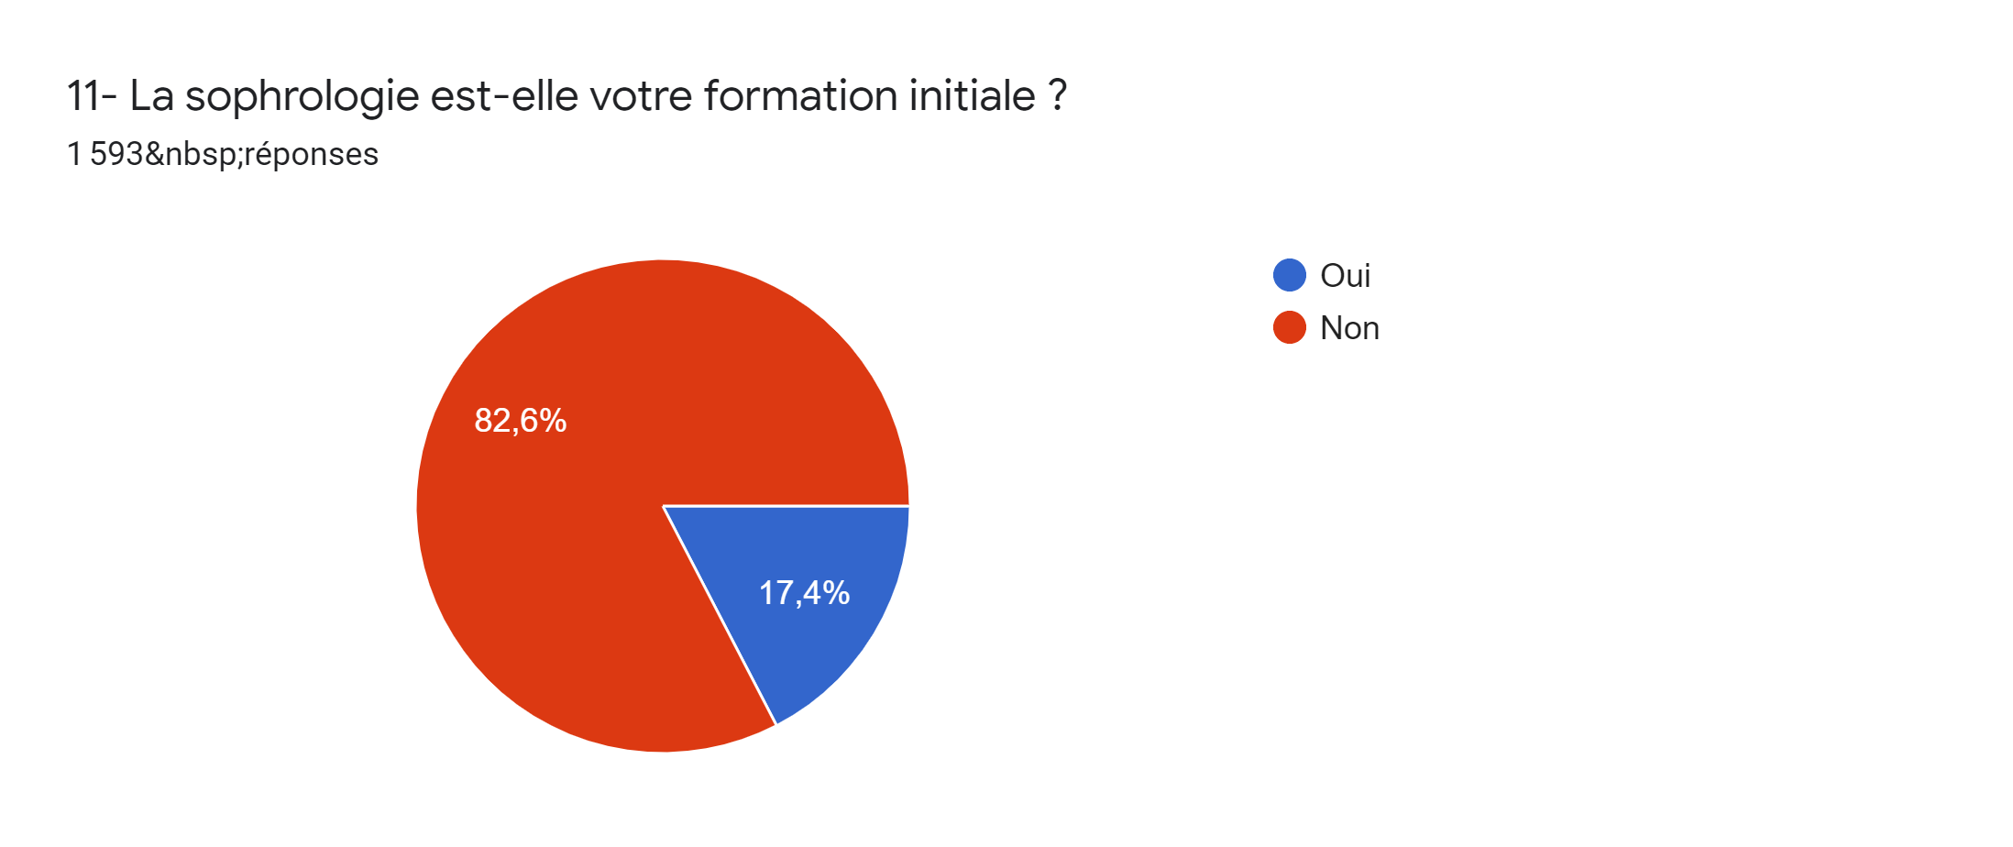
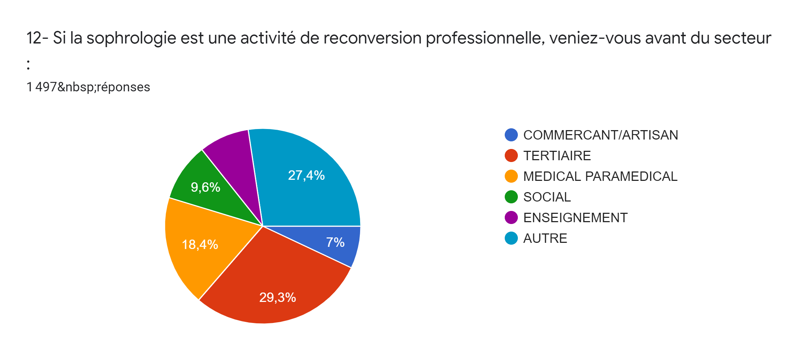
Perspectives
Une donnée méritera d’être observée régulièrement. C’est le nombre de personnes qui choisissent la sophrologie comme formation initiale. A ce jour, ce nombre se situe au niveau de 17,4%, ce qui est relativement élevé pour une activité non actuellement règlementée.
Ce chiffre est à mettre en perspective avec celui qui concerne les origines en terme de secteur d’activité dans le cas où la sophrologie est un métier de reconversion.
On observe en effet, que 96 personnes n’ont pas précisé de quel secteur elles venaient. On peut en conclure que la sophrologie est leur première activité et ils ont choisi la sophrologie comme formation initiale.
Syndicat des Sophrologues Professionnels – Enquête Métier 2019

